Slide 1
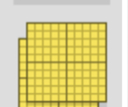
أدوات
الفصل الــ١٣
جمع الأعداد من ٣ أرقام وطرحها
(١٣-٨) الطرح بإعادة تجميع المئات
نشاط

Slide 2
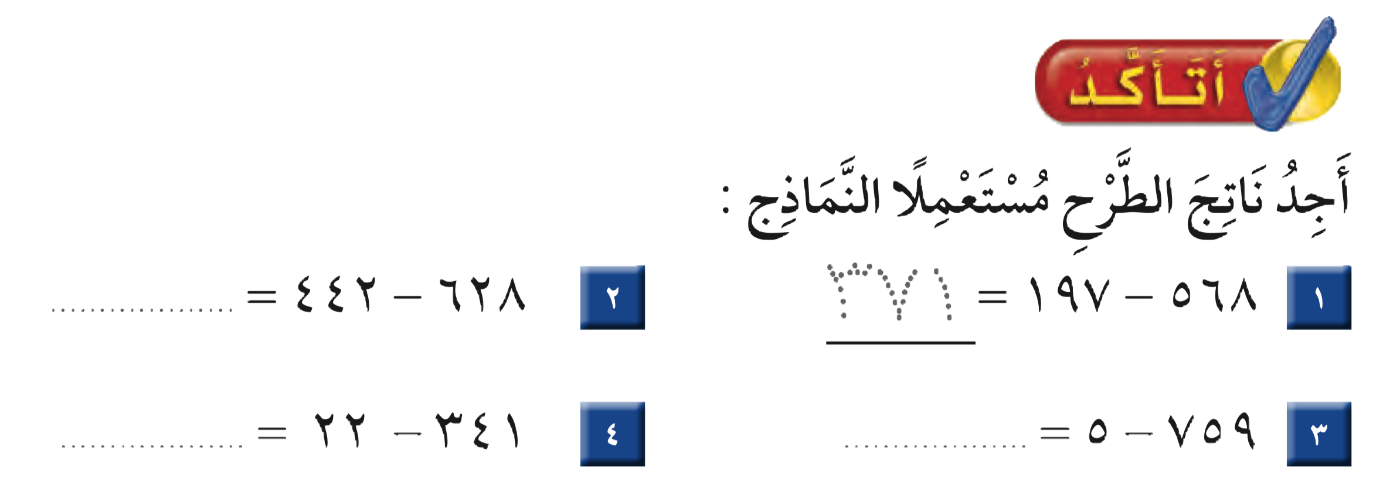
١٨٦
٣٧١
٣١٩
٧٥٤

Slide 3
٥٩٥
٢٩١
٤٣٧
١٥٢
١
١٣
٤
١٤
٨
١٤
٤٧٦
٠٦٢
٦٠٢
١٨٣

Slide 4
٦
١٢
٥
١٤
٤
١٦
٧
١٢
٥٩٤
٥٩٠
٢٩٣
٥٨٠
٣١١
٢٠٤
١٠٧
٣١٢

Slide 5
٤٨٤
٠٥٣
١٤٠
٠٧٢

Slide 6
١٩٠
٢
١٢
٣٢٥
-
١٣٥
١٩٠

